Slide 1
Aktivitetar og arrange-ment

Slide 2
Kvifor har vi aktivitetar og arrangement?
Aktivitetar er både eit medlemstilbod og eit tilbod til medlemmene om å involvere seg.
For å nå ut til nye medlemmer og sympatisørar for å spreie SV sin politikk.
For å skape engasjement i lokalmiljøet og setje i gang debatt om SV sine saker.
For å synleggjere lokale og/eller nasjonale profilar i partiet.
Arrangement er ein glimrande arena for verving.
Notes:
Et av formålene med å ha aktiviteter i lokallag er, både å kunne tilby medlemmer av lokallaget et tilbud for å bli kjent og holde seg orientert om hva lokallaget jobber med, og å nå ut til potensielle medlemmer og sympatisører.
Det er en anledning for medlemmer å kunne bidra med noe (f.eks. koke kaffe eller bake kake)
Samtidig er det også en mulighet og anledning til å skape engasjement om saker som er viktig for SV og markere hvordan SV kan være med på å gjøre en forskjell.
Aktiviteter og arrangementer er også en god anledning for folkevalgte og/eller tillitsvalgte til å profilere seg overfor lokalmiljøet, og for de tillitsvalgte eller folkevalgte til å bli bedre kjent med folk i sitt lokalmiljø. Dette gjelder både lokalt og nasjonalt folkevalgte.
Det er en anledning for medlemmer å kunne introdusere venne, familie og sympatisører til SVs politikk, og få hjelp til å verve nye medlemmer.

Slide 3
Førebuing og organisering
Sjekkliste til arrangement:
Finne eigna lokale.
Undersøkje moglegheit for samarbeidspartnar.
Skrive evt. pressemelding.
Lage Facebook-arrangement.
Mobilisere deltakarar.
Sørgje for at aktiviteten blir synleggjort og profilert, både i framkant og undervegs.
Fylkessekretær kan hjelpe med:
Generell rådgjeving.
Evt. SMS-utsending
Sende ut nyheitsbrev.
Medierådgjeving.
Grafisk utforming av Facebook-arrangementet og plakat.
Notes:
Når det skal organiseres til hvilken som helst type aktivitet er det visse saker det forventes at lokallaget gjør selv. Samtidig er det en del oppgaver fylkessekretærene kan bistå med.

Slide 4
Arrangementsmalar
Det ligg malar for arrangement på Ressursbanken:
Målgrupper
Starttidspunkt og lengde på arrangement
Retningsliner for val av lokale
Generelle tips
Blir jamleg oppdatert
Notes:
På ressursbanken på sv.no finnes det en rekke maler for ulike aktiviteter og arrangementer
Malene inneholder bla. Informasjon av hvilken type arrangement det er snakk om, hvem det retter seg mot, hvor aktiviteten burde avholdes og hvor lenge det burde vare.
Den inneholder også retningslinjer for lokale og generelle tipds for bla. ansvarfordeling og mobilisering.
Oversikten over maler oppdateres jevnlig og dersom dere har ønsker, ideer eller forslag til nye maler som burde utvikles, send en e-post til Anniken Gurijordet.

Slide 5
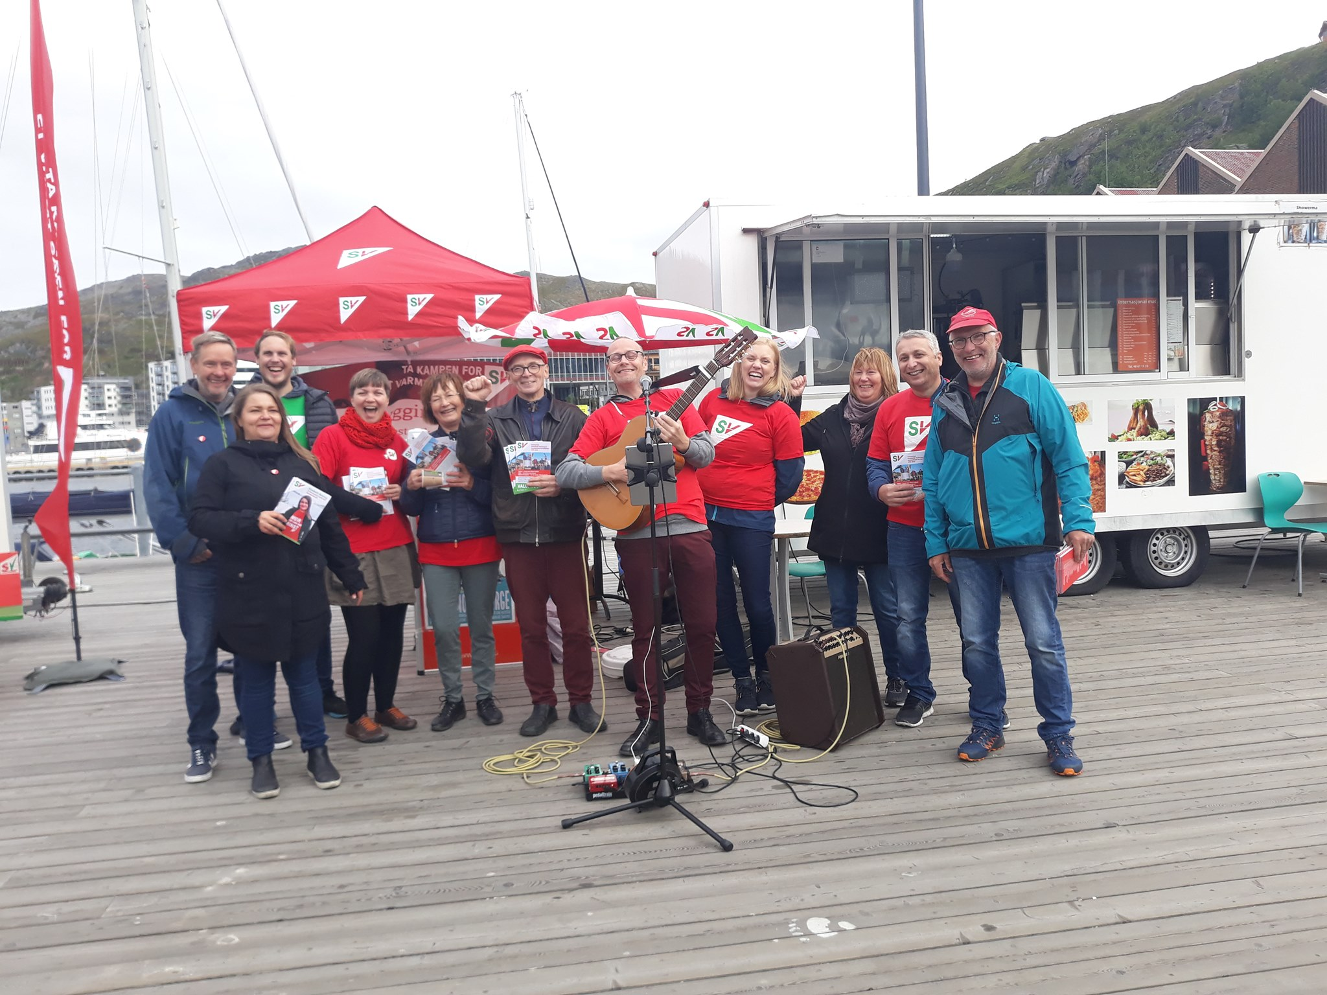
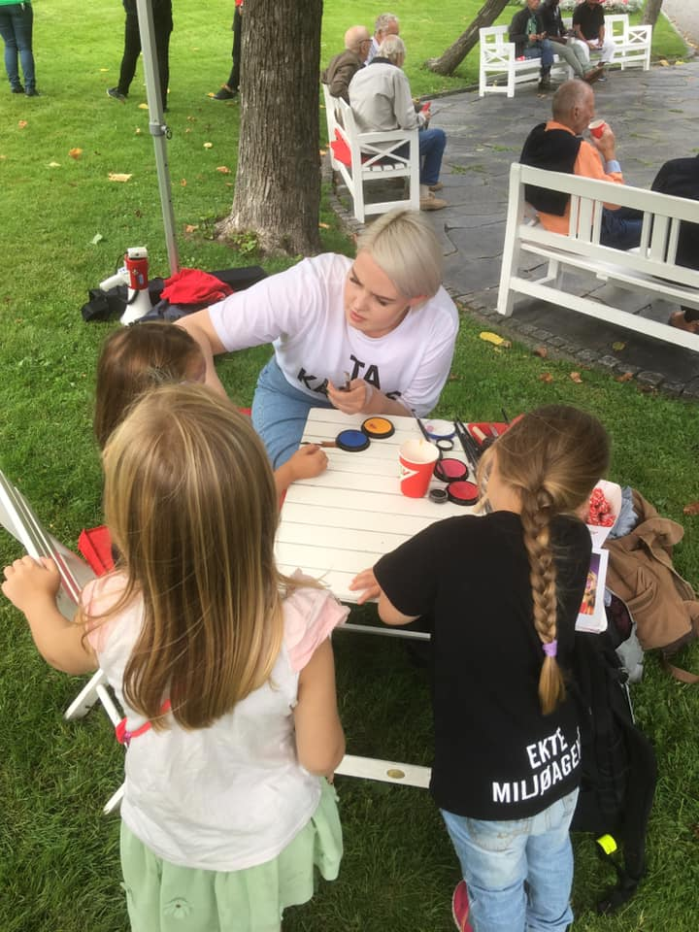
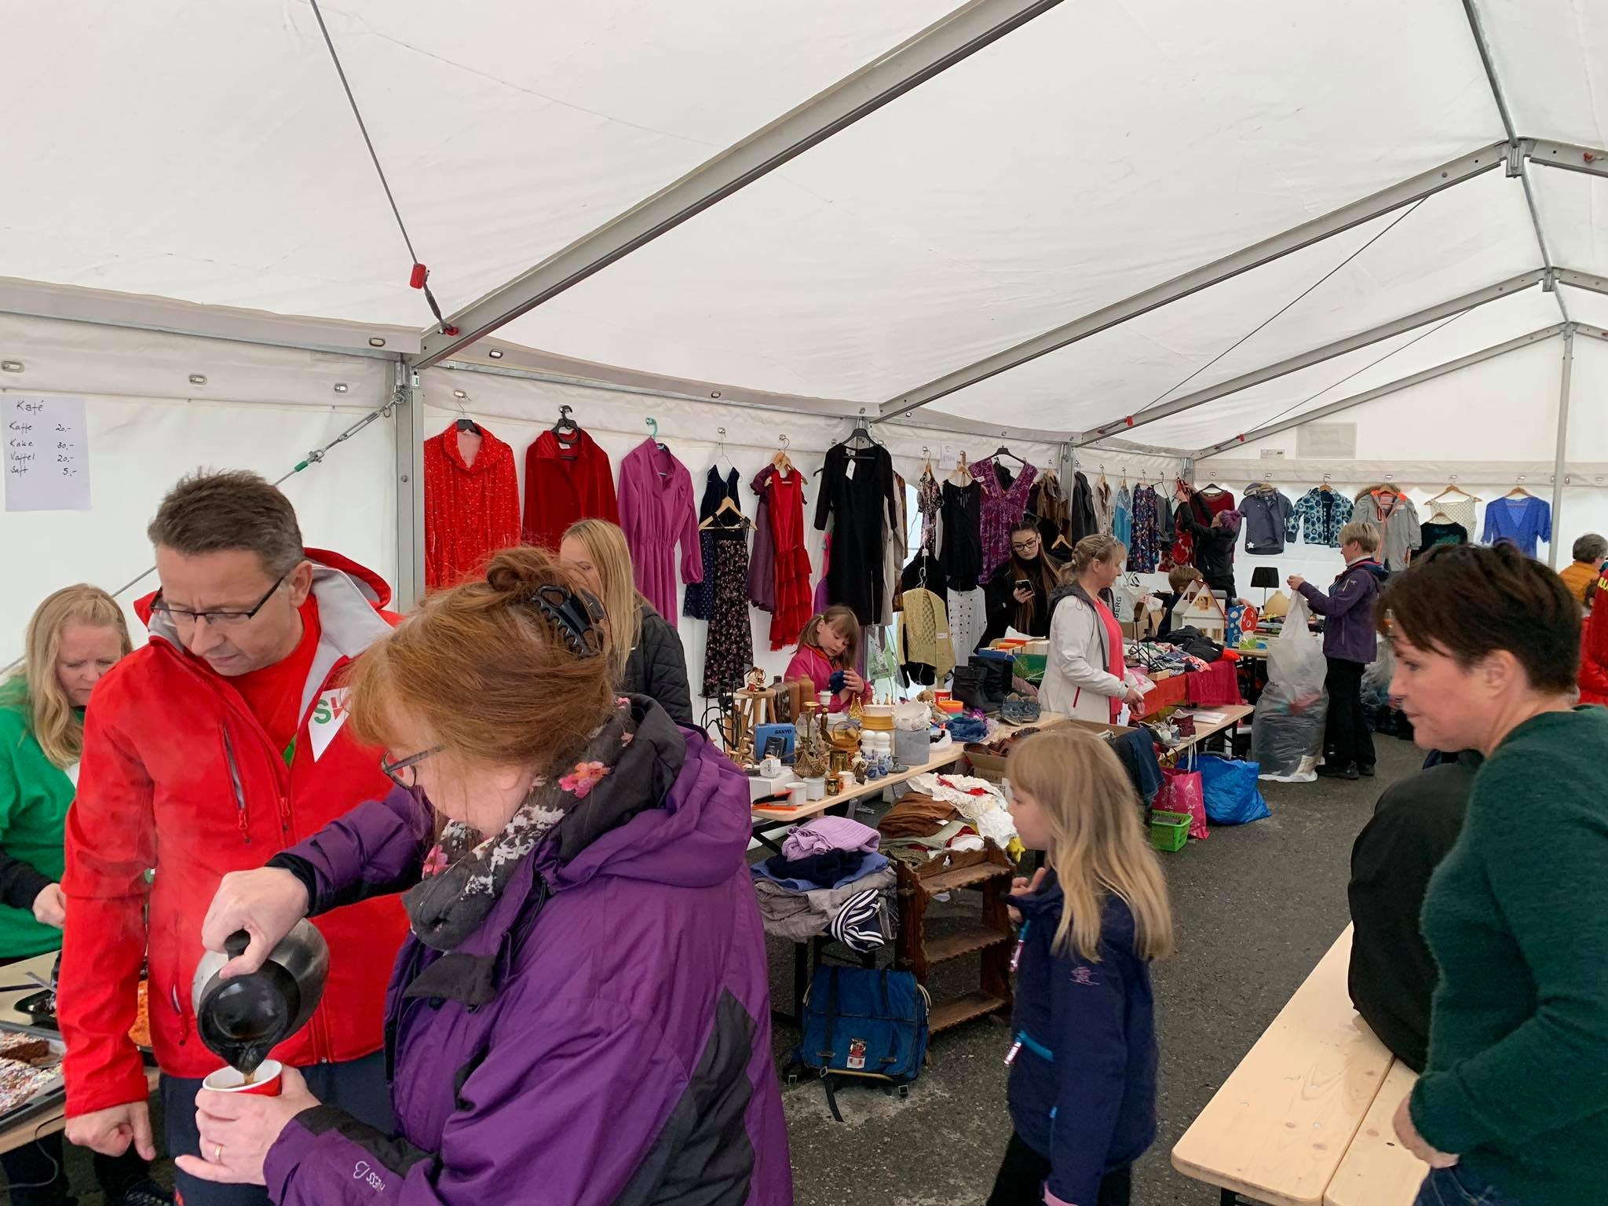
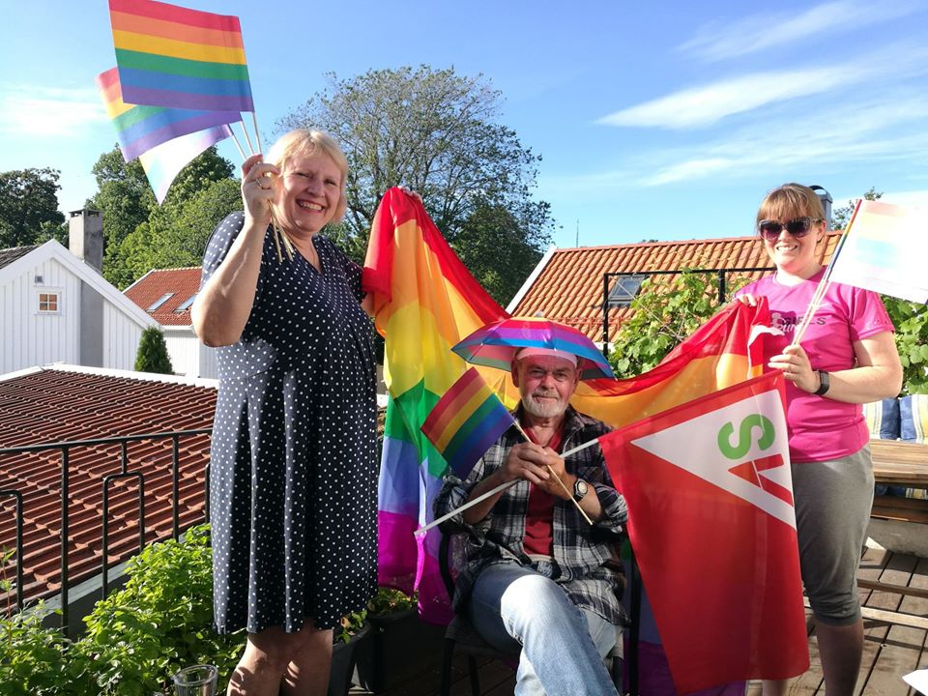
Døme på kreative aktivitetar
Gatefest
Ut i naturen
Strandrydding
Barselkafé
Plogging
Sosialistisk venstreparty
Bruktmarknad
Guida byvandringar
Skogsvandringar i sårbar natur
Sjå SV sin ressursbank for malar.

Slide 6
Trygge møtestader
Vi må ha aktive tiltak for å skape trygge arenaer, førebygge seksuell trakassering og misbruk av makt og autoritet.
Leiinga på̊ alle nivå̊ har eit ekstra ansvar for at medlemmer opplever SV som en trygg arena å engasjere seg på̊, og ein stade der ein ikkje opplever ubehagelege situasjonar.
På SV-arrangement skal følgjande tiltak blir gjennomført, for å hindre seksuell trakassering:
Synleg leiing.
Rusfrie alternativ.
Kjønnsdelte formøte.
Notes:
På alle arrangementer i regi av SV skal det kontinuerlig være edru ledelse til stede med særlig ansvar for å følge opp unge SV-medlemmer og SU-ere. Senest ved møtestart skal det opplyses om hvem dette er. Det er et ledelsesansvar å unngå at personer under 18 år tilbys alkohol, og det er et ledelsesansvar å unngå at SV-medlemmer og SU-ere opplever ubehagelige situasjoner på våre arrangementer.
Det sosiale fellesskapet er viktig i SV, og ofte inkluderer arrangementer og sammenkomster i partiet alkohol. Ledelsen skal ha et bevisst forhold til alkoholbruken på SV- arrangement, og oppfordres til å invitere til arrangement hvor alkohol ikke er en naturlig del av opplegget.
I ressursbanken finner dere retningslinjer for trygge møteplasser samt våre varslingsrutiner.
I forbindelse med større arrangementer som årsmøte eller konferanser skal det gjennomføres kjønnsdelte formøter både for kvinner og menn.

Slide 7
Samarbeidsorganisasjonar
Større gjennomslag med alliansar.
Medverkar til auka kompetanse og kunnskap.
Kan be om innspel til saker.
Positivt med sosial kontakt.
Fokuser på det de er samde om.
Skil mellom alliansebygging og rekruttering.
Lokale initiativ eller organisasjonar.
T.d. Norsk folkehjelp, fagforeiningar, Naturvernforbundet, Norske kvinners sanitetsforening, Kirkens Bymisjon, Røde Kors osv.
Notes:
Det kan være lurt å alliere seg med andre organisasjoner i gjennomføring av ulike aktiviteter.
Dette er organisasjoner eller folk med felles standpunkt eller evt. andre partier
Samarbeid med andre kan bidra til større sjanse for gjennomslag og større oppslutning om saker
Det er også mulig å invitere organisasjoner til å oppdatere lokallag om deres standpunkt, eller høre om de kan holde foredrag om et tema for å øke kompetansen til styret og lokallaget generelt.
Det samme gjelder med tanke på å få innspill på ulike saker som lokallaget skal ta stilling til. Andre organisasjoner har ofte andre perspektiver eller mer kunnskap om et saksområde som kan være positivt å ha med seg.
Det lønner seg som regel å ha direkte sosial kontakt med organisasjonene eller personene man vil samarbeide med, fremfor f.eks. e-poster eller kontakt via sms.
Når man samarbeider med andre vil det alltid være uenigheter. Det er lurt å fokusere og holde seg til det man er enige om, fremfor å trekke frem uenigheter.
Det er viktig å skille alliansebygging og rekruttering. Ofte møter man gjerne folk fra andre organisasjoner som man gjerne skulle hatt med i sitt lokallag. Da er det viktig å huske på at mange gjerne vil engasjere seg, men kanskje ikke nødvendigvis i et politisk parti. Det må man selvsagt respektere. Men det går alltid an å spørre, og hvis man får et nei så må man respektere det.
Eksempler på organisasjoner å samarbeide med: Norsk folkehjelp, Naturvernforbundet, fagforeninger, Norske kvinners sanitetsforening og Kirkens bymisjon, Røde kors.

Slide 8
Framdriftsplan for arrangement
Døme på framdriftsplan:
Finn ut kva slags aktivitet/arrangement laget vil ha og set ein dato. Gjer avtale om leige av lokale og finn evt. samarbeidspartnar så snart som mogleg.
5 veker før: Avklar eventuelle behov for hjelp frå fylkessekretær, til t.d. å lage Facebook-banner eller plakat.
4 veker før: Programmet må vere mest mogleg klart. Promotering av Facebook-arrangement.
SEINAST 1 veke før: Mobilisering av deltakarar.
Notes:
For å få til et godt oppmøte på arrangementer er det viktig å være tidlig ute.
Det er lurt å ha en fremdriftsplan for å vite når ulike deler av aktiviteten eller arrangementet skal være klart.

Slide 9
Mobilisering
Lokallagsmedlemmer
Organisasjonar
Forbund
Nisjemiljø
Eige nettverk
Andre lokal- eller fylkeslag
Facebook
Media
Notes:
For å mobilisere mest mulig til utadrettede arrangementer er det en fordel å bruke det nettverket og de kontaktene man har for å sørge for best mulig oppmøte.
Dette innebærer blant annet:
– Egne medlemmer i lokallaget
– Medlemmer av andre organisasjoner (som kanskje er samarbeidsorganisasjoner)
– Forbund og fagrørsla
– Ulike nisjemiljøer i lokalmiljøet (f.eks. En lokal forening som ikke finnes nasjonalt)
– Eget nettverk (venner, familier og/eller kollegaer)
– Andre SV-lokallag i nærliggende kommuner, fylkeslag
Dersom dere har laget Facebook-arrangement for aktiviteten, inviter gjerne så mange som mulig der (f.eks. at alle i lokallagsstyret inviterer 10–20 personer hver)
Send også gjerne en pressemelding eller ring lokale medier for å få oppslag om aktiviteten

Slide 10
Lokale
Vel helst eit lokale folk allereie kjenner til.
Lokalet må vere universet tilrettelagt.
Sjekk at dei tilsette har tariffavtale.
Vel lokale utfrå type arrangement.
Synleggjer at det er eit SV-arrangement
Notes:
Dersom dere skal ha et åpent møte, velg et lokale som er lett tilgjengelig og som folk allerede kjenner til og evt. er vant å gå på. Møtelokale på rådhus, i et privat hjem eller på et SV-kontor føles F.eks. et forsamlingshus, bibliotek, en kafé, bar eller lignende.
Det kan være lurt å gi gode veibeskrivelser og evt. telefonnummer som nye personer kan ringe dersom de ikke finner fram.
Møtelokalet skal så langt det er mulig være universelt utformet. Det betyr at det er tilgjengelig for folk med rullestol eller barnevogn.
Dersom dere skal bruke et serveringssted som aktivitetslokale, skal det – så langt det lar seg gjøre – være omfattet av tariffavtale
Husk å merke lokalet godt. Både så folk vet at de har funnet riktig lokale, men også for å synliggjøre at det er et SV-arrangementet der. Bruk f.eks. gjerne SV-plakater, roll up eller beachflagg.

Slide 11
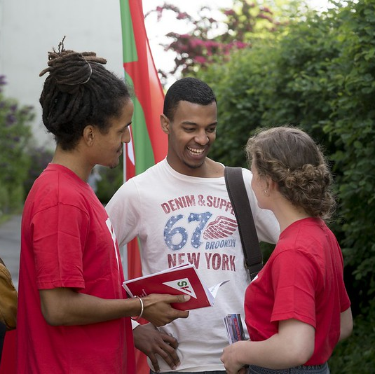
Ansvarsfordeling i lokallaget
Fordeling av ansvar skaper engasjement og eigarskap til lokallaget!
Praktiske oppgåver:
Sosiale medier-ansvarlig
Vertar
Fotograf
Rigging
Transport
Kultur og underholdning
Kaffikoking og kakebaking
Notes:
I forbindelse med aktiviteter og arrangementer vil det alltid være knyttet praktiske oppgaver til som medlemmer i lokallaget kan bidra med å få gjennomført.
Dette kan bidra til å skape engasjement hos medlemmene, da de får bidra og skape et større eierskap til lokallagets arbeid og saker.
F.eks. kan en eller flere få ansvar for å lage Facebook-arrangement for en aktivitet, noen kan ha ansvar for å bake kake, steke vafler eller koke kaffe, hvis noen er flinke til å spille gitar og synge kan de bidra med underholdning, andre kan ta bilder fra aktiviteten for å dokumentere og poste i sosiale medier.

Slide 12
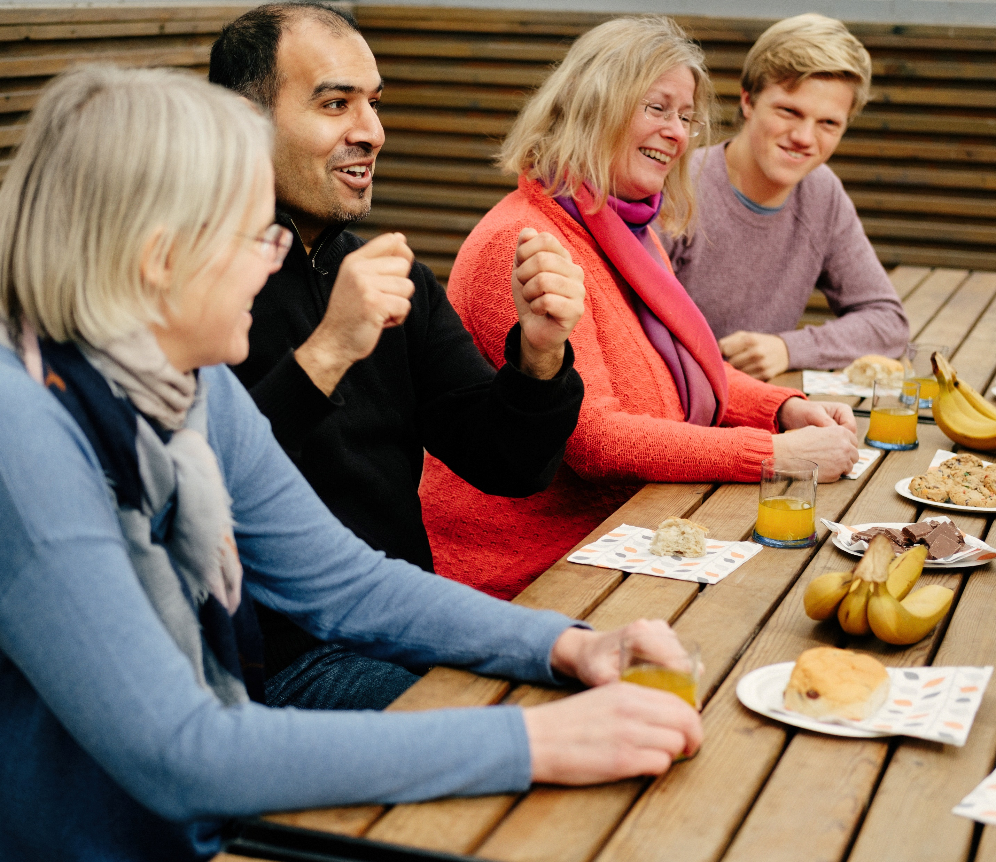
Føresetnader for suksess
Føresetnad for vellukka aktivitetar:
Laget må ha ønskje om og kapasitet til å organisere.
Entusiasme frå laget og eventuelle lokallag i nærleiken.
Tydelege kommunikasjonsliner: Kven følger opp kva? Både frå fylkessekretær og lokallag.
Notes:
Eget ønske og kapasitet til å organisere
Entusiasme fra laget og lagene rundt
Tydelige kommunikasjonslinjer og hvem som følger opp hva?: Både fra fylkessekretær og hvem i lokallaget gjør hva?

Slide 13
Arrangementet er over – kva no?
Politisk oppfølging av temaet: -lesarinnlegg -uttale -interpellasjon -spørsmål
Referat til medlemmer som ikkje var tilstade.
E-post til medlemmer som var tilstade, med invitasjon til involvering.
Del bilete på sosiale medie.
Notes:
Selv om møtet er ferdig, betyr ikke det at jobben er ferdig.
-De fleste møter i SV innebærer litt diskusjon etter innledningen, og her er det muligheter til å hente inspirasjon til leserinnlegg, en uttalelse, en interpellasjon som kan sendes til kommunestyregruppa/fylkestingsgruppa, eller et spørsmål som skal stilles til posisjonen i kommunen/fylket.
-Det er flott om man sender ut et kort referat om møtet til medlemmer som ikke var tilstede, slik at folk ser at de har gått glipp av noe. Da kan det hende de møter opp neste gang.
Kjekt å sende en e-post til de so var tilstede på møtet, og si takk for oppmøtet, følge opp evt. spørsmål eller kommentarer de hadde, og høre om de kan tenke seg å involvere seg i lokallagets arbeid.
Husk å ta bilder under arrangementet og dele disse på sosiale medier. PS! Husk personvern, og spør alltid før du deler bilder av folk på sosiale medier.

Slide 14
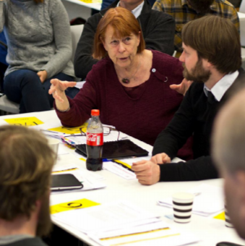
Årsmøter
Planlegg årsmøtet i god tid.
Annonsere møtedato før juleferien.
Sakspapirer minst ei uke før (sjekk laget sine vedtekter).
Nye medlemmer skal føle seg velkomen og trygge.
Protokollføring.
Politisk innleiing.
Sosial aktivitet etter årsmøtet.
Etterarbeid.
Notes:
Årsmøtet er det viktigste beslutningsorganet i et lokallag, og de sentrale vedtektene slår fast at alle lokallag skal avholde årsmøter innen utgangen av januar. Da har lokallaget mulighet til å forberede og behandle saker som skal tas opp på fylkesårsmøtet, som etter vedtektene skal avholdes i februar.
Alle medlemmer i lokallaget som har betalt kontingent og møter opp på årsmøtet har stemmerett. Styrets medlemmer har ikke stemmerett i avstemminger om regnskap og beretning.
Dersom det er noen medlemmer som ikke har vært med på årsmøtet først, er det viktig at de føler seg velkommen og at det er helt åpent for dem om å stille spørsmål dersom de er usikre, så de skal føle seg trygg.
Årsberetningen og regnskapet bør behandles først. Debatten om disse sakene kan få konsekvenser for behandlingen av andre saker, som for eksempel vedtektene og valg. Budsjettet må sees i sammenheng med arbeidsog organisasjonsplanen fordi de organisatoriske prioriteringene kan få økonomiske konsekvenser.
Protokollen og alle sakspapirer må arkiveres og sendes inn til fylkeslaget og sentralt, slik at det også blir arkivert der. Både fylket og partikontoret må få beskjed om nye kontaktpersoner og styreverv. Avgått leder må legge inn det nye styret i medlemsregisteret. Når kontaktinformasjonen blir oppdatert i partiets medlemsregister, vises denne informasjonen automatisk på oversikten med kontaktinformasjon på nettsidene.
Protokollen bør inneholde tid og sted for møtet, hvem som var tilstede, hvilke saker som var på dagsorden, alle forslag som kom inn, alle vedtak som ble gjort og hvem som ble valgt.
Det er mye formaliteter knyttet til årsmøtet, så det er fint å sette av tid til å bli mer kjent også. Mange lag inviterer ofte en innleder til å holde en politisk innledning eller appell til en egen diskusjon på årsmøtet. SV sentralt eller fylkeskontoret kan kontaktes for å få besøk. Inviter gjerne til en del to, der sosialt samvær blir satt i fokus, gjerne med enkel bevertning.
Etterarbeid:
Send protokoll og vedtak til fylkeslaget
Både fylkeslaget og partikontoret må få beskjed om om nye kontaktpersoner og styreverv
Avgått leder eller sekretær oppdaterer dette i hypersys
Ta bilder og send ut en kort pressemelding om eventuelle politiske vedtak og nye verv. Legg gjerne ut på sosiale medier.

Slide 15
Årshjul for aktivitetar
Lag årshjul i framkant av årsmøtet, som blir godkjent som eiga sak, eller som ein del av arbeidsplanen.
Legg inn alle faste kampanjedagar og lokale merkedager eller hendingar:
T.d. lokale marknadsdagar eller festivalar.
Mal for årshjul finn du i ressursbanken.
Notes:
I forkant av årsmøtet til lokallaget kan det være lurt å gjøre klart et årshjul for aktiviteter som skal gjennomføres i løpet av det kommende året. Det godkjennes da på årsmøtet av deltakerne og ta i mot evt. innspill til andre aktiviteter som kanskje ikke allerede er med i årshjulet.
Årshjulet burde bla. inneholde alle kampanjedager, lokale merkedager eller begivenheter.

Slide 16
Kampanjar og merkedagar
Merkedagar:
6. februar: Den samiske nasjonaldagen.
8. mars: Den internasjonale kvinnedagen.
1. mai: Arbeidaraene sin internasjonale kampdag.
5. juni: Verdas miljødag.
Pride.
Haustkampanje
Notes:
Enkelte merkedager har SV tradisjon for å markere, siden disse er gode anledninger til å markere SVs politikk og skape aktivitet blant våre medlemmer.
Den internasjonale kvinnedagen 8. mars, 1. mai og Verdens miljødag 5. juni er blant disse dagene.
I tillegg arrangeres det nå Pride-festivaler på veldig mange steder rundt omkring i Norge og er også en god anledning til å markere seg gjennom aktivitet.
Under disse markeringene kan man f.eks. arrangere åpne møter, ha stand, løpeseddelaksjon eller invitere til sosiale treff. Eksempelvis er det en tradisjon i mange lokallag å arrangere 1. mai-frokost. Der inviteres det ofte en appellant samt at sang og sosialt samvær står i fokus.
Til samtlige av de overnevnte markeringene produseres det hvert år grafisk materiale (f.eks. løpesedler, bilder til sosiale medier, plakater) som legges ut på Ressursbanken i forkant av merkedagen/kampanjen.
I tillegg arrangeres det hver høst en høstkampanje, som varierer fra år til år.

Slide 17
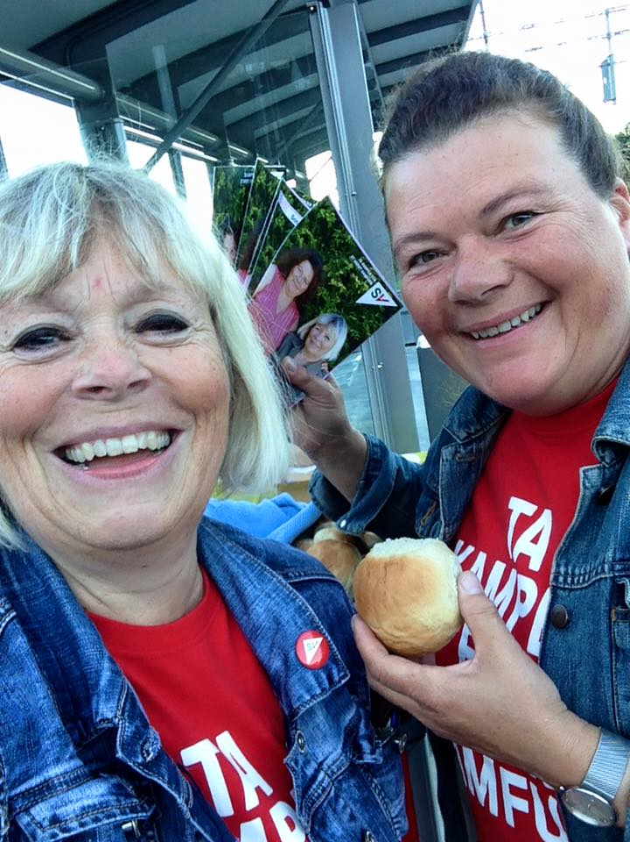
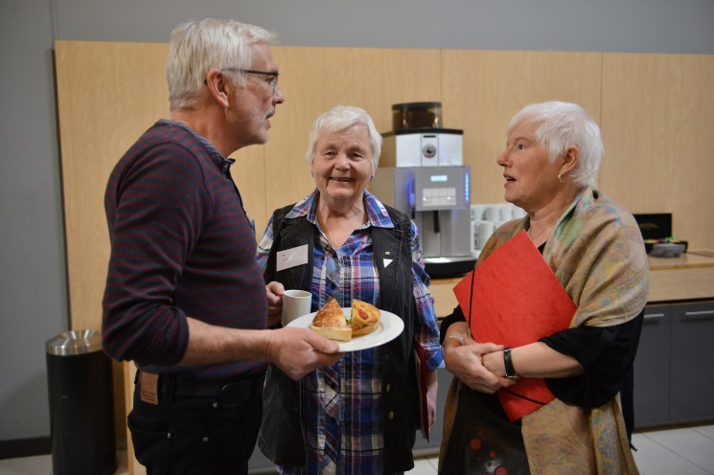
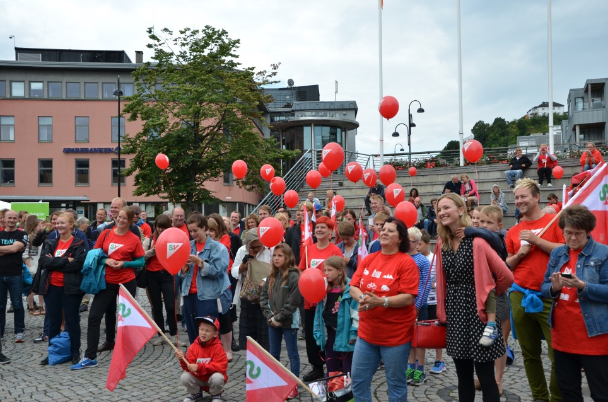
Organisasjonsfondet
Gir støtte til prosjekt som aukar aktivitet og medlemstilbod.
Fleire arrangement kan bli førehandsgodkjende.
Det blir ikkje gitt tilskot til drift.
Støtte blir utbetalt etter rapportering, med rekneskap og kopi av bilag.
Søknadsskjema og retningslinjer ligg i ressursbanken.
Notes:
Organisasjonsfondet kan gi støtte til prosjekter som utvikler og styrker organisasjonen, øke aktivitetsnivået og bedre medlemstilbudet. Søknadsfrist hele året.
Fylkeslag, lokallag, utvalg, samt temanettverk i SV kan søke støtte fra fondet.
Det kan søkes midler fra fondet hele året. Søknader må være partikontoret i hende senest en uke før gjennomføring av prosjektet.
Søknader til fondet skal: – oppfylle vilkårene i fondets formål – begrunnes – være konkrete – inneholde budsjett over prosjektet – synliggjøre eventuell støtte fra andre bidragsytere – inneholde lagets kontonummer, adresse, kontaktperson etc.
Søkere som får økonomisk støtte må sende partikontoret kort rapport for prosjektet, samt regnskap over aktiviteten senest en måned etter at prosjektet er gjennomført. Støtte utbetales etter levert regnskap med kopi av bilag.
En forutsetning for at man kan få støtte fra fondet flere ganger er at man har avgitt regnskap og kort rapport fra det forrige prosjektet.
Alle søknader besvares i løpet av 2 uker etter at de er mottatt på partikontoret med mindre det foreligger særlige årsaker som gjør at dette ikke lar seg gjøre, f.eks i ferietiden.

Slide 18
Politikarbesøk
Få ein politikar på besøk til laget!
Partileiinga, stortingsrepresentantar, utvalsleiarar osv.
Besøk til:
Markeringar
Folkemøte
Årsmøtet
Valkamp-arrangement
Ver ute i god tid.
Kontakt Anniken Gurijordet: agu@stortinget.no
Mal i Ressursbanken.
Utoverretta arrangement blir prioritert.
Ver gjerne konkret og lag eit godt opplegg.
Involver fylkeslaget i planlegginga.
Notes:
Alle lokallag kan invitere både SVs stortingsrepresentanter, partiledelsen, sentralstyremedlemmer, utvalgsledere eller andre til å bidra under aktiviteter i lokallaget. F.eks. Markeringer og demonstrasjoner, folkemøter, årsmøter og andre valgkamp-arrangementer.
De sentrale politikerne kan bidra med innledninger, debatter og appeller.
Fordi SV har relativt få stortingsrepresentanter og et begrenset sentralt apparat, er dessverre ikke kapasiteten for alle besøk tilstrekkelig. Hvis f.eks. sentrale politikere ikke har anledning til å komme kan man invitere folk fra fylket eller andre organisasjoner.
Dersom dere får besøk, er god planlegging nøkkelen til at det blir vellykket. Mye kan gjøres på forhånd.
Ta kontakt med Anniken Gurijordet på partikontoret/Stortinget hvis dere vil ha en sentralt politiker: agu@stortinget.no
Det ligger en mal med bla sjekkliste og tips til forberedelser for politikerbesøk.
Utadrettet aktivitet og møter med folk vil bli prioritert framfor interne møter. Det viktigste vi gjør i lokallaga er å komme i kontakt med flest mulig velgere, for eksempel åpne møter, ved å besøke store arbeidsplasser, skoler eller kulturarrangementer. Gjerne i tillegg til å stå på stand eller dele ut løpesedler. Tenk gjerne gjennom om dere kan få drahjelp av sentrale
Vær så konkret som mulig på hvem dere vil ha besøk av, hva dere vil ha politikeren med på og hvilken dato det er snakk om. Foreslå gjerne alternative datoer og forlag på andre navn dersom førstevalget deres ikke har anledning.
Involver fylkesstyret og fylkessekretæren i planleggingen av besøket, slik at man har muligheten til å se på hvordan fylket kan bidra, og hvordan man kan få mest mulig ut av besøket.

Slide 19
Ansvarsdeling i lokallaget
Fordeling av ansvar skapar engasjement og eigarskap til lokallaget!
Praktiske oppgåver:
Sosiale medie-ansvarleg
Vertar
Fotograf
Rigging
Transport
Kultur og underhaldning
Kaffikoking og kakebaking
Notes:
I forbindelse med aktiviteter og arrangementer vil det alltid være knyttet praktiske oppgaver til som medlemmer i lokallaget kan bidra med å få gjennomført.
Dette kan bidra til å skape engasjement hos medlemmene, da de får bidra og skape et større eierskap til lokallagets arbeid og saker.
F.eks. kan en eller flere få ansvar for å lage Facebook-arrangement for en aktivitet, noen kan ha ansvar for å bake kake, steke vafler eller koke kaffe, hvis noen er flinke til å spille gitar og synge kan de bidra med underholdning, andre kan ta bilder fra aktiviteten for å dokumentere og poste i sosiale medier.

Slide 20
Digitale aktivitetar
Aktivitetar kan også bli organisert digitalt, eksempelvis:
Møte
Foredragshaldar
Kan være ein rimeleg løysing t.d. for store lokal- eller fylkeslag for å spare tid og midlar på reising.
Bestill Zoom-rom gjennom fylkessekretæren.
Notes:
Ikke alle aktiviteter må holdes fysisk. Dersom det ikke er mulig å gjennomføre aktiviteter pga. restriksjoner eller lengre distanser kan man avholde digitale eller nettaktiviteter.
Det er mulig å f.eks. ha møter med lokallag via Zoom. Dersom dere ønsker å booke et digitalt rom på Zoom, kontakt fylkessekretær.
Det går an å bestille gratis foredragsholdere, til f.eks. å snakke om politikk, organisasjons- eller styrearbeid. Det er tilgengelig på sv.no/bestillenforedragsholder

Slide 21
Ideverkstad
Vel ein aktivitet frå årshjulet eller finn på noko nytt de kan planlegge.
Tenk over kva aktiviteten skal vere
Kvar og når skal aktiviteten gjennomførast?
Kven skal innleie og kven skal leie?
Kven er målgruppa for arrangementet?
Kven skal gjere kva? Tenk over rollefordeling før, under og etter.
Korleis kan de involvere medlemmer i planlegging og gjennomføring?
Korleis skal de marknadsføre arrangementet?
Kva eksterne organisasjonar kan de involvere?
Kva ønskjer de å oppnå med arrangementet?
Skal de følgje opp arrangementet med eit politisk utspel? Kven og kva?
Korleis skal de følgje opp medlemmer etter arrangementet?

Slide 22
Last ned SV-appen

Slide 23
Interessert i fleire kurs?
Her er våre andre kurstilbod i tillitsvalgtskoleringen:
Å leie eit lokallag
Medlemsoppfølging
Aktiviteter og arrangement
Økonomi og administrasjon
Kommunikasjon
Politikkutvikling – lokallaget som politisk kraft

